Slide 1
Всеукраїнський відкритий інтерактивний конкурс «МАН – Юніор - Дослідник» Історик Пошуково-дослідницький проект Герої УНР на Васильківщині
Гавриленко Анатолій Олегович, КНЗ КОР «Мала академія наук учнівської молоді» на базі Васильківського міського ЦДЮТ, 9 клас.
Керівник Розумнюк Антоніна Анатоліївна

Slide 2
Мета проекту: дослідити події 1918-1919 років у Васильківському повіті та імена героїв тих часів.
Завдання: вивчити архівні матеріали, порівняти та проаналізувати інформацію різних джерел з реальними подіями тих часів, узагальнити матеріали.

Slide 3
Об’єкт дослідження: події 1918-1919 років у Васильківському повіті
Предмет дослідження: роль героїв УНР у становленні української державності на Васильківщині
Методи дослідження: вивчення архівних документів і фотоматеріалів;
аналіз, систематизація та узагальнення; логічні висновки;

Slide 4
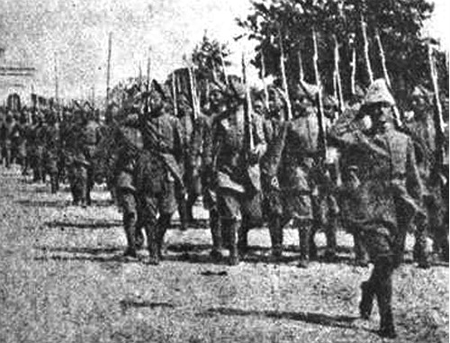
16 січня 1918 року малою радою УНР було схвалено закон про утворення Українського народного війська. Під час антибільшовицької боротьби активізувалося вільне козацтво Правобережжя. Саме на Васильківщині був утворений перший на Київщині загін Українського Вільного Козацтва, який відчайдушно боронив рідну землю від більшовиків. У листопаді 1918 року 200 хлопців з Василькова, із загону Українського Вільного Козацтва, звільнили Київщину від більшовиків, які продовжували переслідувати січовиків.

Slide 5
Міське населення потерпає від дій ревкому, який обкладає людей непосильною контрибуцією

Slide 6
Декрет раднаркому про введення продрозверстки від 10.04.1919р. (Державний арів Київської області, Бібфонд “Листівки і плакати”, спр.2 арк.23
Спираючись на «Перший революційний обов'язок», згідно з яким кожен зобов’язаний був «допомогти Півночі» (Ленін В. І. Твори, т.29). Щоб виконати цей обов'язок, більшовики виявляють шалену впертість. На Васильківщину відправляються один за одним продзагони, каральні загони. Зведення по Київській губернії, обласний історичний архів: "Весьма срочно, по военной надобности. председателю сельисполкома... телеграмма. Настоящим предлагаю вам под страхом самой строгой ответственности собрать за плату на месте сдедующее количество продуктов для отряда: капусты три пуда, картофеля десять пудов. Собранные продукты на крестьянских подводах доставить в Киев».

Slide 7
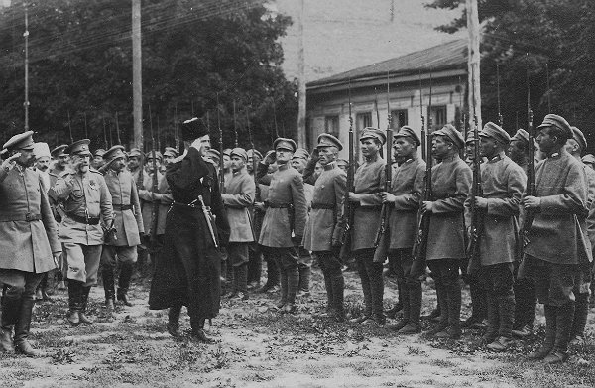
Із фондів партійного архіву при ЦК КПУ: «... Между Фастовом и Васильковом орудует банда в 800 человек. Население на стороне банды, резко антисемитское». «...Васильков. ...Восстали деревни Тростинки, Ольшанки, Васильевки, Ксаверовки и Глевахи. Набралось всего три с половиной тисячи. Лозунг их: «Долой иноземное засилье, коммуну». Народні повстанці зверталися до населення: «Надійшов час, брате, коли треба тебе застерегти від біди в тяжку для тебе годину. Нова навала різного зброду, гуляк, ледащих, злодюг під керівництвом тієї паршивої комуни, які обіцяли вам добро, забирають посліднє, що ще вдержалось від грабежу. Роздивіться, що робиться навколо. Вони забирають від тебе не тільки хліб, но і твоїх синів, яких відправляють на фронт битися з нашими ж братами. Встанем всі, як один, до зброї і скажемо: «Геть з України, прокляте сміття!» Час визволення нашого краю настав. Всі до повстанської армії Київщини! Слава Україні!».

Slide 8
Повстанський руx на Васильківщині 1918-1920р.р.

Slide 9
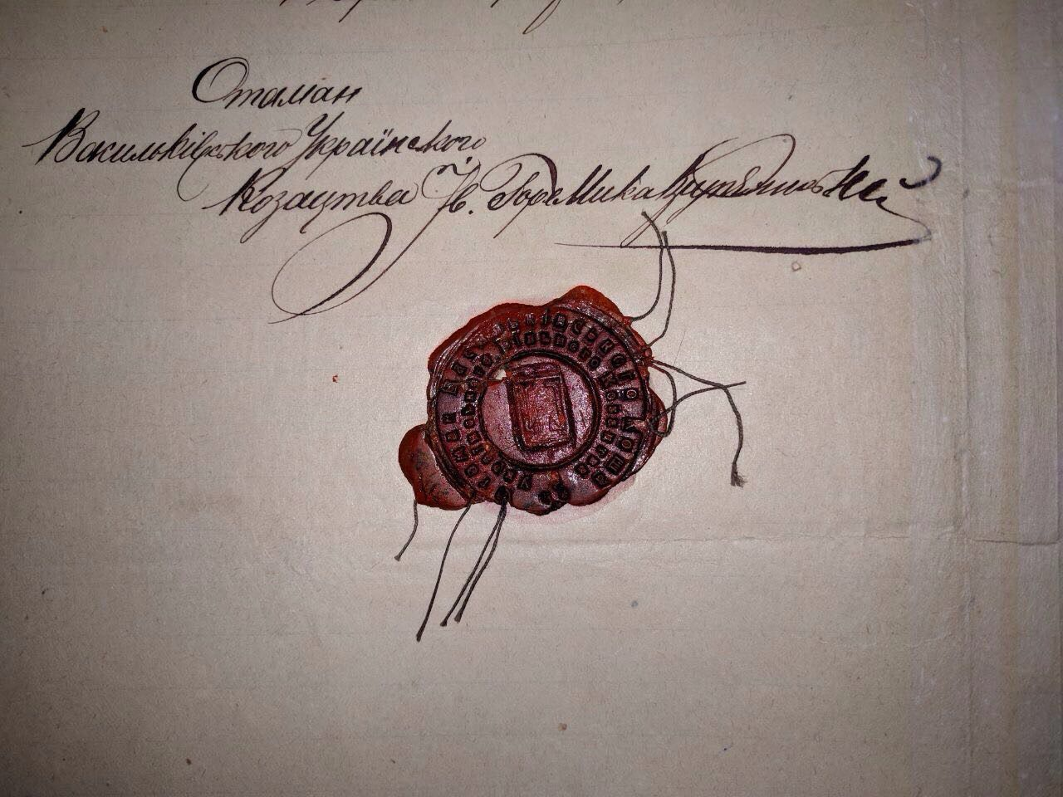
Іван Горемика – Крупчинський (отаман Горемика)
Спочатку служив у армії Російської імперії, але згодом на власні кошти сформував з вільних козаків Васильківського повіту кілька куренів, об’єднавши їх у Васильківський кіш Вільного козацтва. Козаки брали участь у боях під Фастовом, Білою Церквою, у Василькові. 01.03.1918 року загони отамана Горемики першими увійшли до Києва.

Slide 10
Отаман Горемика опікувався проблемами своїх козаків, про це свідчать письмові звернення місцевих громадян тих часів: мешканець Василькова просить гроші у отамана на поховання свого сина, який загинув у бою з більшовиками.

Slide 11
Гончар Овсій Іванович (отаман Бурлака)
Сотник Мотовилівської сотні Васильківського куреня Вільного козацтва, голова Васильківської земської управи, був дуже освіченою людиною, займався просвітиницькою діяльністю. У своїй хаті в с. Мотовилівка, що під Васильковом, він організував бібліотеку, створив національну організацію «Просвіта», яка активно протистояла більшовицькому рухові.

Slide 12
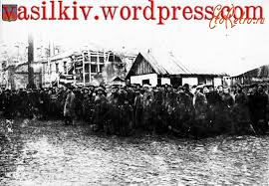
“Овсій Іванович, – писав у “Записках повстанця” Марко Шляховий, – дуже любив свій скривджений нарід і багацько віддавав для нього, не жаліючи ні здоров’я, ні життя свого”. “Як Овсій приходив на сходку, – оповідав односельчанин Федір Дубровський, – і розказував, як треба жити, щоб українці вільні були, то так розказував, що всі люди плакали”. Розумів Овсій Гончар і значення оружної сили українського народу: не дивно, що одним із перших взявся творити відділи Вільного козацтва. Після вбивства свого брата Терентія (Терешка), знищення хати з бібліотекою, і «Просвіти» у квітні 1919р. підняв повстання проти більшовиків від Василькова до Білої Церкви. Невідомо за яких обставин був заарештований ВЧК і розстріляний 9 березня 1920р. (на роковини Т. Шевченка).

Slide 13
Висновки
Повстанський руx проти більшовицької системи заклав зерна національно - політичної свідомості у мешканців Васильківщини, які передалися через століття і проросли паростками активної громадянської позиції у сучасного покоління. Жителі Василькова не стояли осторонь під час подій на Майдані у 2013 -2014рр., найсміливіші відійшли у Небесну Сотню. Список імен загиблиx героїв АТО поповнюється, на жаль. У місті дотепер активно діє громадська організація «Просвіта», яку започаткував 100 років тому Овсій Гончар, члени цієї організації - активна молодь, яка є небайдужою до майбутнього України. В результаті дослідження подій часів 1918-1919 років на Васильківщині ми переконалися, що герої УНР отаман Іван Горемика – Крупчинський та отаман Бурлака не даремно віддали своє життя в боротьбі за українську державність. Минає століття Української Народної Республіки, ми вшановуємо героїв. Слава героям України!
У дослідженні нам допоміг краєзнавець А.Мороз, який надав матеріали зі спогадів родини Овсія Гончара, його побратимів та невтомного дослідника - Романа Коваля.

Slide 14
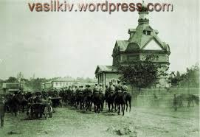
Пам’ятаємо героїв УНР Васильківщини! Слава героям України!

Slide 15
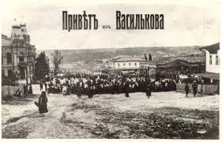
Дякую за увагу!

